Slide 1
AUH0238 | História da Urbanização e do Urbanismo II
Docentes responsáveis: Ana Castro e Carlos Oliveira
Monitores Pós: Adele Belitardo e Brenda Leite
Monitores Graduação: Ana Kuhl e Gabriel Licastro
trabalho final – leitura de obra publicada
título do texto (em português)
autor
identificação dos alunos
nome nº USP
nome nº USP

Slide 2
Capa Original
Folha de Rosto Original

Slide 3
ficha catalográfica | publicação original
Título original
Data da 1ª edição
Cidade
Editora
Número de páginas
Formato
Cores
Nome da revista (se for artigo) e período de circulação da revista

Slide 4
Capa em Português
Folha de Rosto em Português

Slide 5
ficha catalográfica | tradução
Data da 1ª tradução em português
Cidade
Editora
Número de páginas
Formato
Cores
Nome da revista (se for artigo) e período de circulação da revista

Slide 6
autor(es) e contexto
Imagem autor(es) ou outras publicações
Nome(s) autor(es) (data nasc-morte)
Pequena(s) biografia(s)
Obras principais (títulos e datas)

Slide 7
resumo e organização
Resumo
Índice (em português)
Seções do texto (se for artigo)

Slide 8
iconografia
Autor(es)
Tipos de imagens (fotos, desenhos, mapas…)

Slide 9
citações

Slide 10
comentários
Comentários adicionais sobre o texto

Slide 11
exemplo

Slide 12
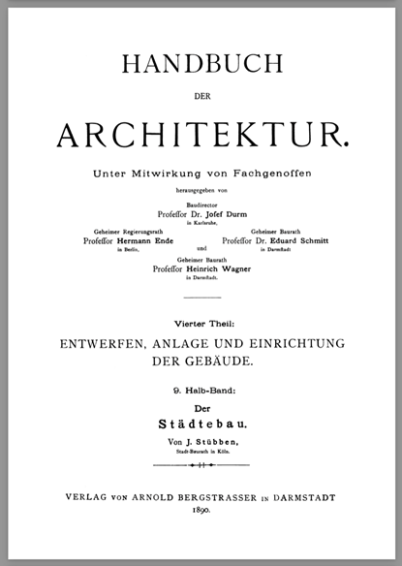
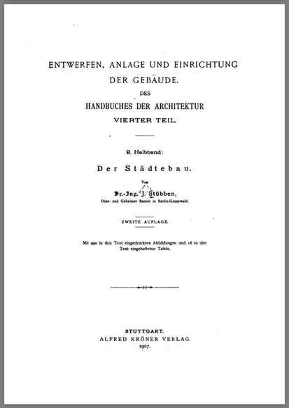

Slide 13
ficha catalográfica | publicação original
Título original: Der Städtebau, Handbuch der Architektur
Data da 1ª edição: 1890
Cidade: Darmstadt, Alemanha
Editora: Verlag von Arnold Bergstraße
Número de páginas: 561
Formato: 19 x 27cm

Slide 14
ficha catalográfica | tradução
Data da 1ª tradução em português: não há tradução para o português
Notas: Em 1911, Adalbert Albrecht traduziu a edição de 1907 do Der Städtebau para o inglês (com o título de City Building ), mas o tradutor não era falante nativo da língua e especialistas apontam erros na tradução.
capa da versão estadunidense mais recente
Fonte: “City Building”, by Joseph Stübber -
University of Chicago Press

Slide 15
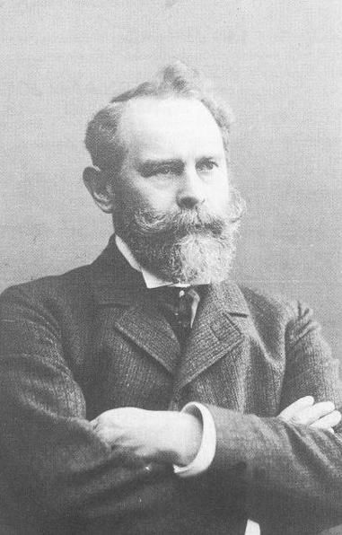
autor e contexto
Nome autor: Hermann Josef Stübben (10 de fevereiro de 1845 em Hülchrath - 8 de dezembro de 1936 em Frankfurt am Main)
Pequena biografia: foi um arquiteto e urbanista alemão, um dos teóricos e profissionais mais conhecidos da Alemanha no final do século XIX.
Obras principais (títulos e datas)
1880 : Architektonische Reise in Belgien, Aix-la-Chapelle, 1880.
1890 : Der Städtebau, im: Handbuch der Architektur
1895 : Der Bau der Städte in Geschichte und Gegenwart
1896 : Hygiene des Städtebaues
1902 : Die Bedeutung der Bauordnungen und Stadtbauplänen für das Wohnungswesen
1912 : Vom englischen Städtebau
1915 : Vom französischen Städtebau
retrato de Hermann Josef Stübben
autor desconhecido - s.d
Fonte: Portal Rheinische Geshichte

Slide 16
resumo e organização
Resumo: Texto publicado como parte de um manual de arquitetura (Handbuch der Architektur), sendo equivalente a uma “enciclopédia do planejamento urbano”
Índice (em português)
Parte I — OS PRINCÍPIOS FUNDAMENTAIS PLANEJAMENTO URBANO
Parte II — PARTES COMPONENTES DE UM PLANO URBANÍSTICO
Parte III — O PLANO COMPLETO
Parte IV — A EXECUÇÃO DO PLANO URBANÍSTICO
Parte V — ÁREAS URBANAS PLANTADAS
CONCLUSÃO
Apêndice A: LEIS
Apêndice B: Decretos Ministeriais, Regulações Policiais e Estatutos Locais
Apêndice C: Resoluções Sociais

Slide 17
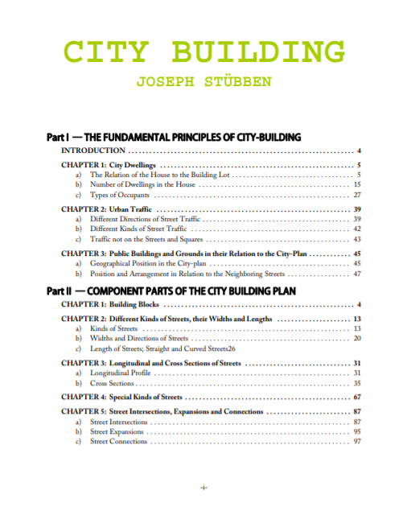
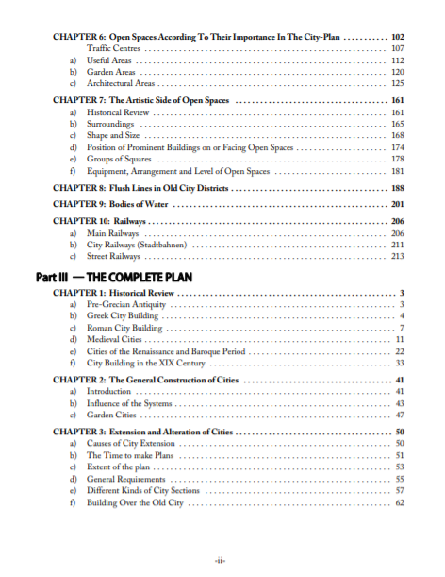
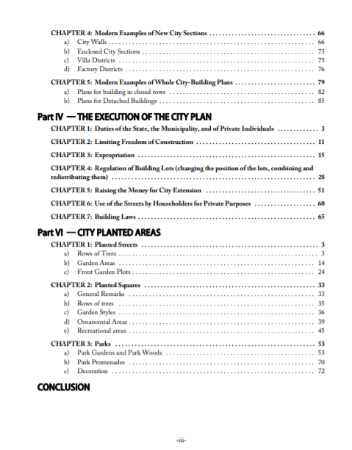
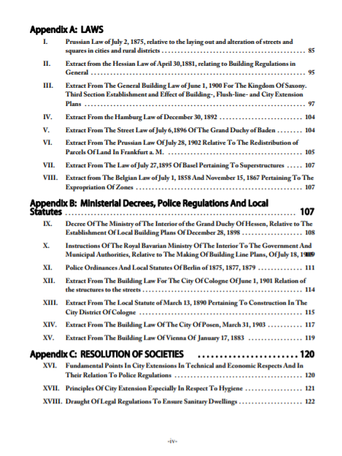
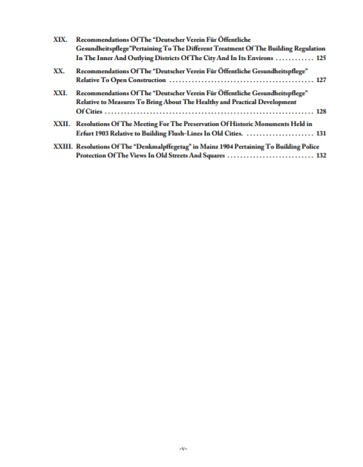

Slide 18
iconografia
Autor: desconhecido, provavelmente mais de um
Tipos de imagens (fotos, desenhos, mapas…):
a parte mais arquitetônica do livro é ilustrada com gravuras, enquanto a parte mais urbanística é repleta de mapas e diagramas esquemáticos, algumas estão reproduzidas a seguir

Slide 19
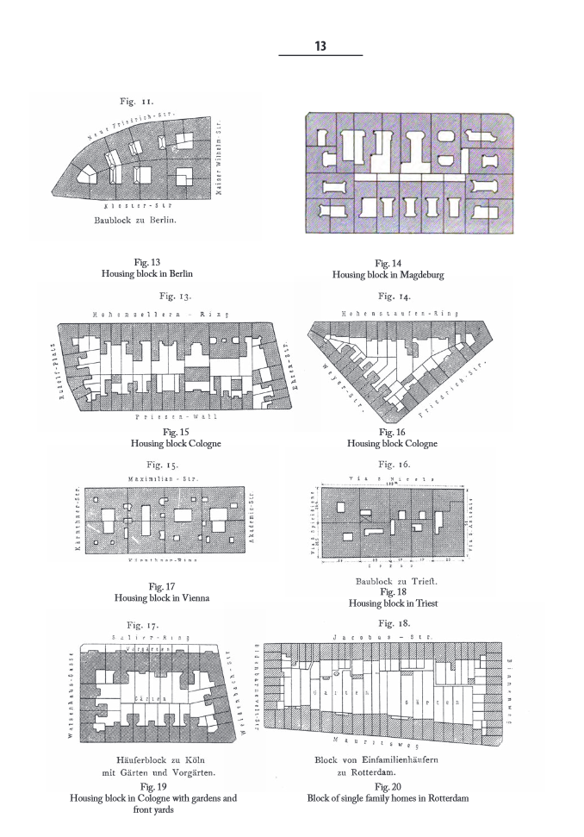
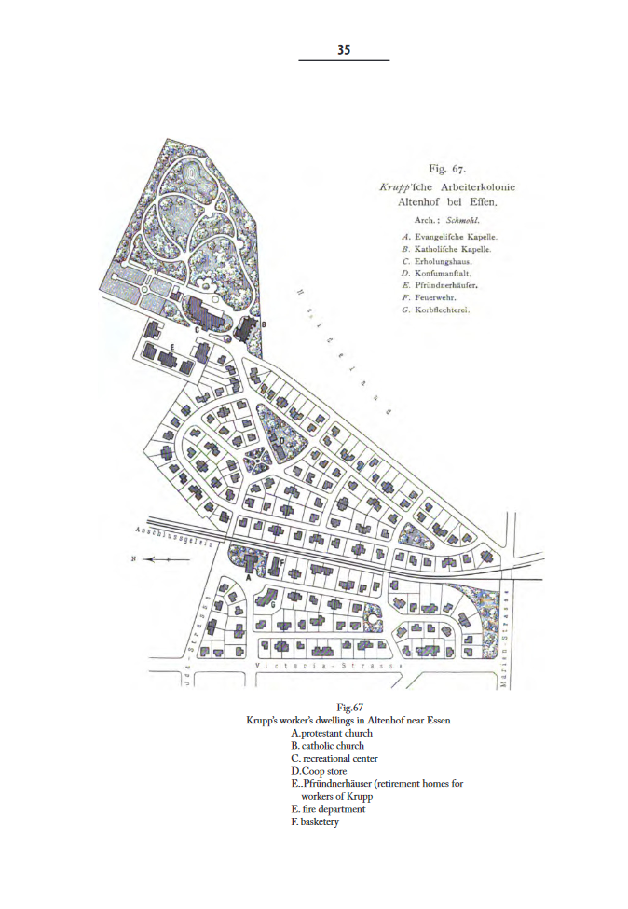
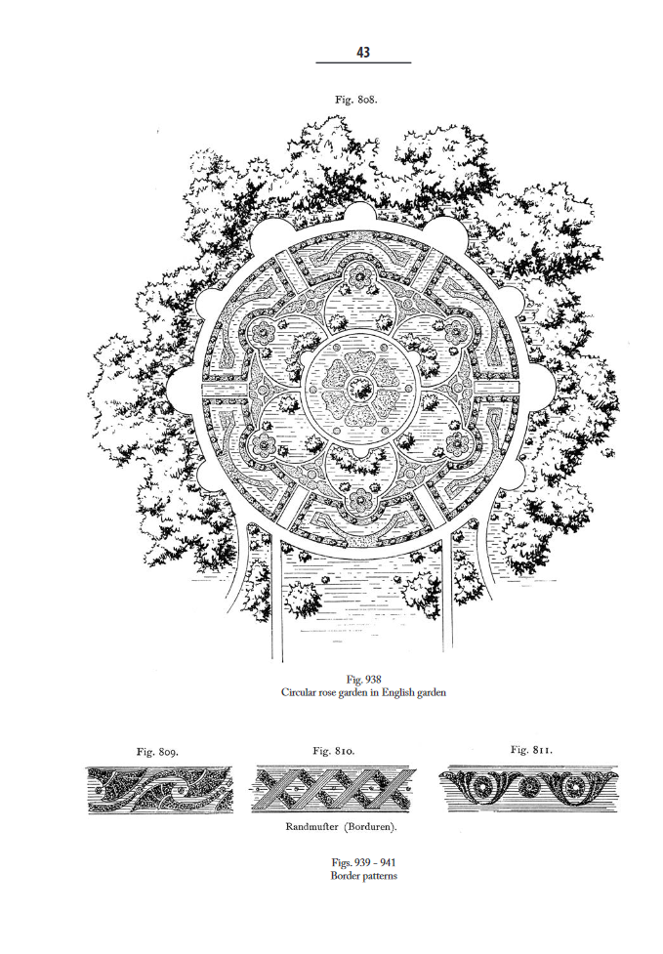
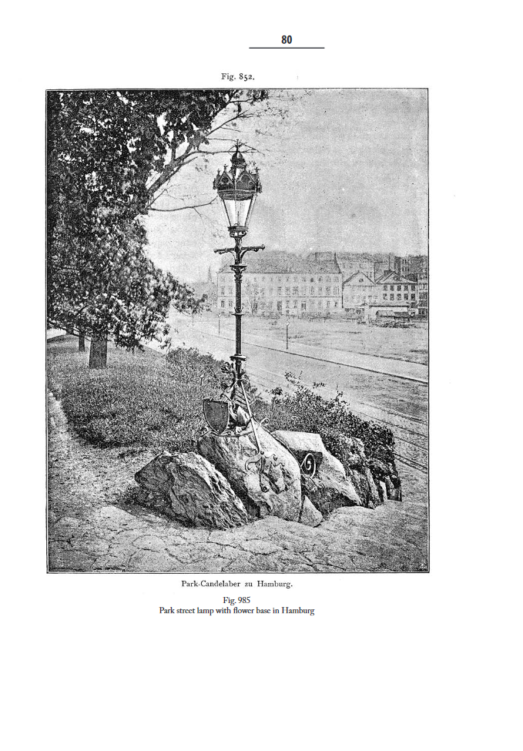
imagens do livro
autor desconhecido - 1907
Fonte: “City Building”, by Joseph Stübber - University of Chicago Press

